Slide 1
Evropská integrace
4. seminář
JUDr. Bc. Radovan Malachta
podzim 2023

Slide 2
Opakování minulého semináře
Jaké pravomoci EU znáte? Vysvětlete.
Má právo EU přednost před vnitrostátním českým právem? I před Ústavou?
Kdo může porušit pravidla EU?
Kdy bylo zavedeno občanství EU a kdo má občanství EU?
Jmenujte nějaká práva, která máte jako občan EU. Máte i nějaké povinnosti?
Z kterého předpisu EU vyplývají pravidla pro ochranu osobních údajů?
Jaká máte práva, když bude Váš let významně opožděn či zrušen krátce před odletem? Z čeho vyplývají?

Slide 3

Ekonomická integrace
zóna volného obchodu
jednotný vnitřní trh
hospodářská a měnová unie
celní unie
společný trh
Kdy dosáhla EU jednotlivých stupňů (cca)?

Slide 4

Společný a jednotný vnitřní trh
Společný trh
Jednotný vnitřní trh
Volný pohyb zboží
Volný pohyb služeb
Volný pohyb kapitálu
Volný pohyb osob
Volný pohyb zboží
Volný pohyb služeb
Volný pohyb kapitálu
Volný pohyb osob
V čem je tedy rozdíl?

Slide 5
Jak šel čas, pokud jde o volný pohyb osob
Společný trh
osoby ekonomicky činné (pracovníci, svoboda usazování)
Jednotný evropský akt
rozšíření na základě směrnic (osoby žijící z nezávislých příjmů, důchodci, studenti)
Jednotný vnitřní trh
všechny kategorie osob (občané EU, rodinní příslušníci za podmínek)

Slide 6
Článek 3 odst. 2 Smlouva o Evropské unii
Unie poskytuje svým občanům prostor svobody, bezpečnosti a práva bez vnitřních hranic, ve kterém je zaručen volný pohyb osob ve spojení s vhodnými opatřeními týkajícími se ochrany vnějších hranic, azylu, přistěhovalectví a předcházení a potírání zločinnosti.
Nezaměňovat
VOLNÝ POHYB A POBYT OBČANŮ EU A
POHYB V RÁMCI SCHENGENSKÉHO POSTORU

Slide 7
Schengenský prostor.
Vnější a vnitřní hranice EU.
Následujících 5 slide
překopírováno z předchozí prezentace
(jsou shodné)

Slide 8
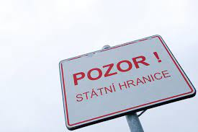
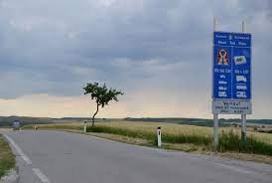
Hranice EU
K zamyšlení:
2. Kde můžete překročit hranice směrem z České republiky do Rakouska? A kde opačným směrem?
3. Proč je větší pravděpodobnost kolon aut při cestě z/na letní dovolenou do Rumunska například na maďarsko-rumunské hranici než na slovensko-maďarské?

Slide 9
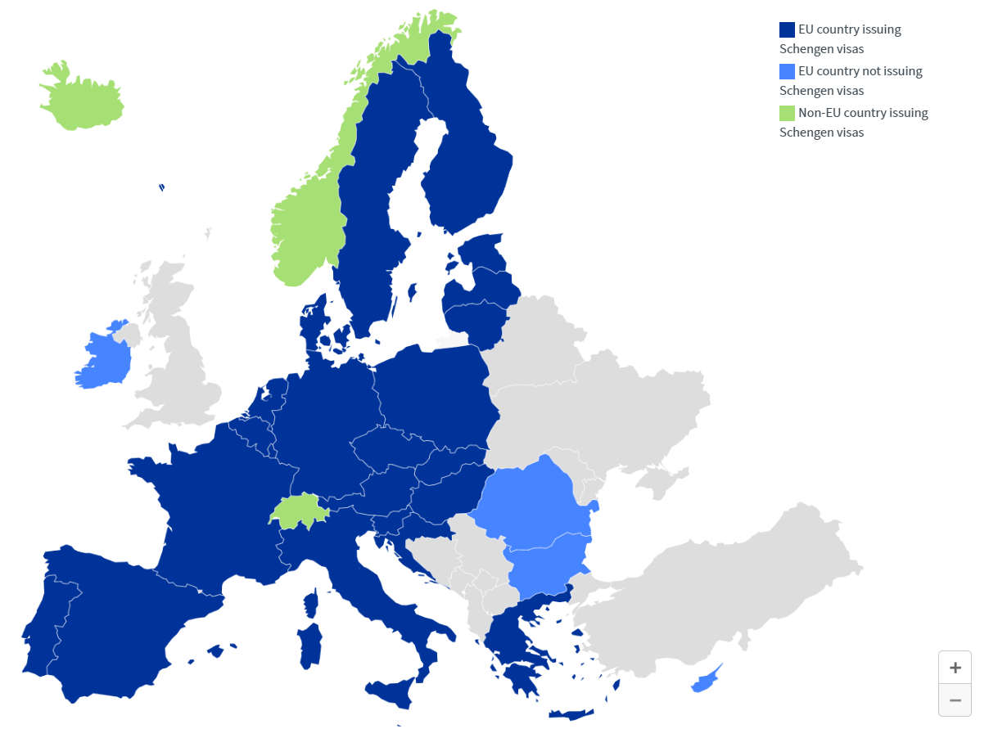
Schengenský prostor
Schengenská dohoda – uzavřena 1985
Úmluva k provedení Schengenské dohody o postupném odstraňování kontrol na společných hranicích – SRN, FR, BENELUX
později se staly s dalšími dokumenty součástí právního systému EU (schengenské acquis)
nařízení Evropského parlamentu a Rady (EU) 2016/399 ze dne 9. března 2016, kterým se stanoví kodex Unie o pravidlech upravujících přeshraniční pohyb osob (Schengenský hraniční kodex)
23 států EU + 4 státy ESVO

Slide 10
Vnitřní hranice
lze překročit v jakémkoliv místě, aniž by se prováděla hraniční kontrola osob bez ohledu na jejich státní příslušnost
kontroly na území mimo hranice – ano, pokud není rovnocenná hraničním kontrolám
dočasné znovuzavedení ochrany vnitřních hranic – možné
  závažná hrozba pro veřejný pořádek nebo vnitřní bezpečnost některého členského státu
  po omezenou dobu nepřesahující 30 dní (lze prodloužit podle podmínek) nebo po předvídatelnou dobu trvání závažné hrozby, pokud tato doba přesahuje 30 dní
příklady ČR
  za poslední měsíc?
  za poslední dva roky?

Slide 11
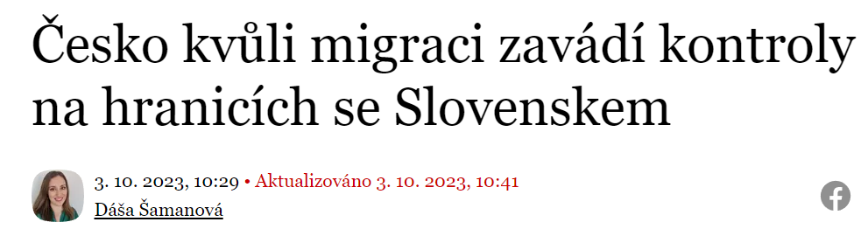
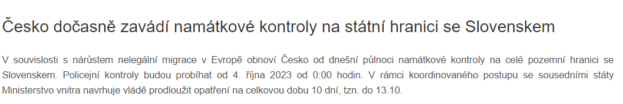
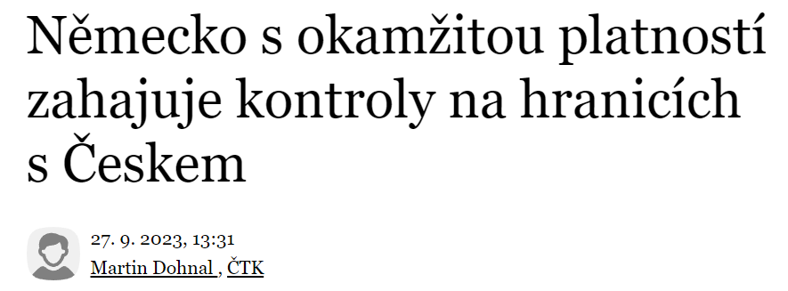
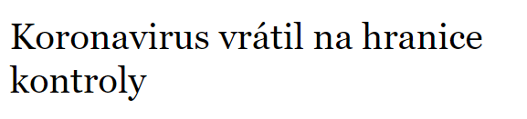

Slide 12

Vnější hranice
lze překračovat pouze na hraničních přechodech a během stanovené provozní doby; pokud ne – sankce
všechny osoby podléhají minimální kontrole
  zjištění totožnosti na základě předložení cestovních dokladů (platnost, známky pozměnění/padělání, příp. lze nahlížet do databází k vyhledání informací – hrozba)
  u občanů EU postačí tato minimální kontrola
důkladná kontrola – státní příslušníci třetích zemí
  ověření podmínek vstupu a případně dokladů povolujících pobyt a výkon pracovní činnosti
  např. účel pobytu, místo odjezdu a cíle
zmírnění hraničních kontrol – mimořádné a nepředvídatelné okolnosti, nadměrně dlouhá čekací doba – např. důsledek ruské invaze na Ukrajinu
odepření vstupu – je možné, nutné rozhodnutí s odůvodněním (vs. azylová/mezinárodní ochrana)
Může i Česká republika v nějakých případech vykonávat vnější kontrolu, i když je obklopena státy, které jsou součástí schengenského prostoru?

Slide 13
Volný pohyb osob

Slide 14
Volný pohyb osob
KOHO SE DOTÝKÁ? VŠECH OBČANŮ EU
Volný pohyb občanů EU mimo ekonomický základ
Volný pohyb pracovníků
Volný pohyb podnikajících osob
Jen toto
budeme brát

Slide 15

Základní zásada protínající EU
zákaz diskriminace (přímé či nepřímé) na základě státní příslušnosti
naopak požadavek rovného zacházení
EU říká, co není diskriminací

Slide 16
Jako občan EU
máte právo opustit území členského státu
máte právo na vstup do jiného členského státu
platný doklad totožnosti (OP, CP)
jste „migrující“ občan a stát, kam jste se přesunuli, se nazývá hostitelský členský stát
podle toho, jak dlouho v jiném členském státě pobýváte, se na Vás vztahují různá pravidla

Slide 17
Právo pobytu
krátkodobý
dlouhodobý
trvalý

Slide 18
Právo pobytu
Směrnice o právu občanů Unie a jejich rodinných
příslušníků svobodně se pohybovat a pobývat na území
členských států (2004/38)
krátkodobý – do 3 měsíců
  občan EU: jen platný průkaz totožnosti či cestovní pas, jinak žádná formalita či podmínka
  rodinný příslušník: držitel platného cestovního pasu + doprovázejí/následují občana EU
dlouhodobý – déle jak 3 měsíce
  zaměstnanci či OSVČ – právo pobytu bez dalšího (max. registrace v ČS), nebo
  ostatní – dostatečné finanční prostředky pro sebe a rodinné příslušníky + účastnit se na zdravotním pojištění kryjícím všechna rizika, nebo
  studenti za podmínek + účast na zdravotním pojištění nebo prohlášené o dostatku finančních prostředků pro sebe a své příslušníky
  rodinný příslušník: stačí, když sleduje/doprovází občana EU – pobytová karta
  občan EU: osvědčení o registraci (pokud ČS vyžaduje – může navázat na prokázání podmínek)
trvalý – nepřetržitý legální pobyt alespoň 5 let
  výjimky, kdy dříve – článek 17
  dočasná nepřítomnost, kdy není narušen nepřetržitý pobyt
  po udělení: po dobu delší než dva po sobě jdoucí roky = právo může být ztraceno
  doklad osvědčující trvalý pobyt pro občany EU, karta trvalého pobytu pro rodinné příslušníky

Slide 19
Rodinný příslušník ve světle směrnice
Doprovází či následuje občana do EU do hostitelského členského státu.
Má odvozená práva od občana EU, není-li sám občanem EU.
manžel/manželka
registrovaný partner
  hostitelský stát musí zacházet s reg. partnerstvím jako s manželstvím
potomci v přímé linii
  mladší 21 let
  nebo ti, kteří jsou vyživovanými osobami
předci v přímé linii
  ti, kteří jsou vyživovanými osobami

Slide 20
Omezení práva na volný pohyb a pobyt
zásadně nesmí být omezováno – právo na rovné zacházení, tj. žádná přímá či nepřímá diskriminace (pokud jsou splněny podmínky dané směrnicí) (až na výjimky ohledně nároku na sociální pomoc – ale to umět nemusíme)
omezení – ano – níže uvedené, případně naléhavé důvody obecného zájmu (co to je, nám říká Soudní dvůr EU)
veřejný pořádek
veřejná bezpečnost
veřejné zdraví

Slide 21
Omezení práva na volný pohyb a pobyt
EU (Soudní dvůr) zdůrazňuje proporcionalitu přijetí rozhodnutí omezující tato práva – musí to být přiměřené
veřejná bezpečnost a veřejný pořádek: založeno výlučně na osobním chování dotyčné osoby (ne: předchozí odsouzení za trestný čin, ne generální prevence)
ochrana zdraví: výhradně nemoci s epidemickým potenciálem definované WHO; ochranná opatření se používají také na státní příslušníky hostitelského členského státu
vyhoštění jako sankce nebo právní důsledek
  přezkoumává se, zda důvody stále trvají po určitém čase

Slide 22

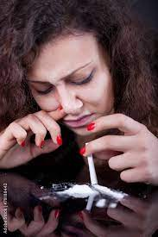
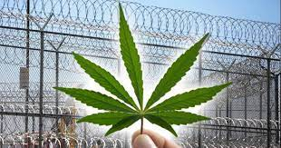
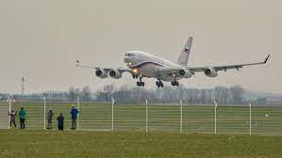


Příklad, co se řešilo – pro zajímavost
C-348/96 Donatella Calfa ze dne 19.1.1999

Slide 23
Příklady
Petra (české státní občanství) vyhrála ve Sportce druhou výhru a rozhodla se procestovat v létě (15.6.2023 až 12.9.2023) Španělsko a španělské ostrovy. Jedinou podmínkou pro vstup a pobyt bude na vyžádání předložení platného dokladu totožnosti.
Pokud Petra bude chtít si vzít jako doprovod svého manžela Muhammada (iránské státní občanství), je to možné jen na základě předložení (na výzvu) platného cestovního pasu.
Pokud budete chtít pobývat nad 3 měsíce (jako občané ČR) v Rakousku, nebude Vám přiznáno právo na dlouhodobý pobyt, pokud nesplníte současně všechny tyto podmínky: zaměstnání v Rakousku (či být OSVČ) + prokázání dostatku finančních prostředků pro sebe (a příp. své rodinné příslušníky) + účast na zdravotním pojištění kryjícím všechna rizika.
Kristýna (státní občanství české) žila po 5 letech a 16 dnech pobytu v Itálii chtěla získat osvědčení trvalého pobytu). Italské úřady odmítly trvalý pobyt přiznat z důvodu, neboť zjistily, že Kristýna se každý rok na zhruba 2 měsíce vracela do České republiky navštívit své příbuzné.

Slide 24
Příklady
Dominik (český státní občan) cestoval do Řecka, kam si s sebou vzal i drogy (trávu), kterou tam i užíval. K jeho smůle byl přichycen řeckými policejními orgány a následně byl řeckým soudem odsouzen ke 3 měsícům trestu odnětí svobody nepodmíněně za držení omamných látek. Poté byl ze země vyhoštěn na doživotí bez možnosti se do Řecka vrátit. Je to možné, či nikoliv?
Dominik z příkladu 5 získal v roce 2023 práci na Slovensku, nicméně slovenské úřady mu nevydaly osvědčení o registraci z důvodu veřejného pořádku pro jeho záznam v rejstříku trestů. Je to možné, či nikoliv?
Nizozemsko se potýkalo šířením viru HIV mezi prostitutkami. Jako prostitutka tam pracovala už druhým rokem i Češka Nina. Rozhodněte její osud, zda je v souladu s pravidly popsanými v textu.
a) nizozemské úřady zakázaly činnost ženám z jiných členských států (ne tedy nizozemským státním občankám) z důvodu ochrany zdraví;
b) Nina může být ze země vyhoštěna, i když není nakažena virem, z důvodu ochrany veřejného zdraví;
c) Nina může být ze země vyhoštěna, pokud se u ní prokáže vir, o kterém ale nevěděla a pravidelně se testovala;
d) Nina může být ze země vyhoštěna, pokud o viru věděla a i přesto nadále „pracovala“.
Albert (22 let, student Právnické fakulty MU Brno, Čech) vyjel na v rámci programu Erasmus+ na 6 měsíců do portugalského Porta. Portugalské úřady mu neudělily osvědčení o registraci, protože není v Portugalsku účastníkem zdravotního pojištění, a následně ho vyhostily ze země. Je tento postup úřadů v pořádku?

Slide 25
Volný pohyb pracovníků

Slide 26
Pracovník – kdo to je?
„osoba vykonávající skutečnou a efektivní činnost (s hospodářskou hodnotou) podle pokynů druhého (nechává se zaměstnat jinou osobou) za odměnu“
za určitých okolností i osoba, která se uchází o práci
za určitých podmínek i osoba, která ztratila práci
V podstatě zaměstnanec

Slide 27
Zákaz diskriminace
V rámci použití Smluv, aniž jsou dotčena jejich zvláštní ustanovení, je zakázána jakákoli diskriminace na základě státní příslušnosti. Čl. 18 SFEU
Volný pohyb pracovníků zahrnuje odstranění jakékoli diskriminace mezi pracovníky členských států na základě státní příslušnosti, pokud jde o zaměstnávání, odměnu za práci a jiné pracovní podmínky. Čl. 45/2 SFEU
Požadavek jazyka výkonu zaměstnání jako diskriminace?

Slide 28
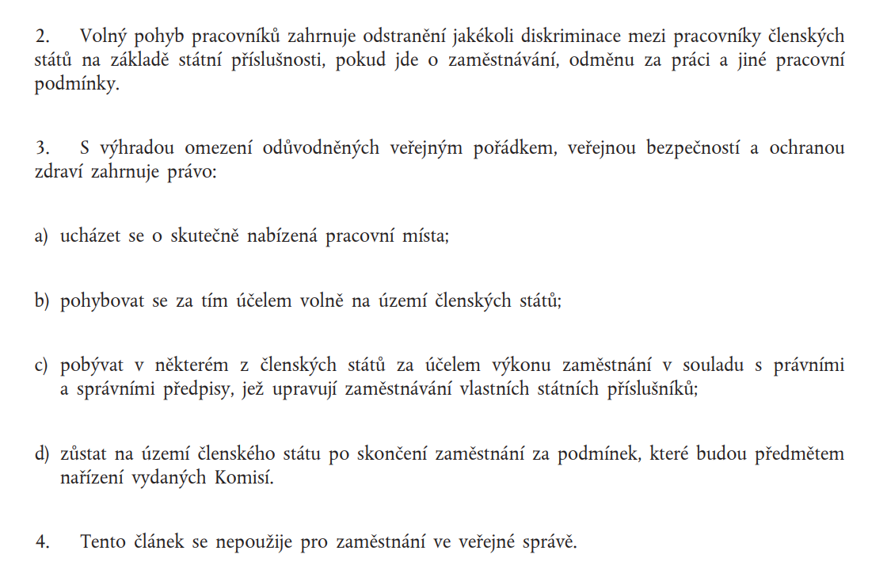
Základní úprava – je zajištěn volný pohyb pracovníků v Unii. Dále:

Slide 29
Uznávání kvalifikace
směrnice o uznávání odborných kvalifikací
u všeobecného systému lze stanovit vyrovnávací opatření – zkouška způsobilosti či adaptační období (čl. 2 směrnice)
automatické uznávání u harmonizovaných profesí
automatické uznávání u některých profesí na základě odborné zkušenosti (řemeslná výroba, průmysl, obchod)
všeobecný systém pro ostatní povolání – režim vzájemného uznávání

Slide 30
Učitel
3. kategorie – vzájemné uznávání, ale členský stát si může stanovit podmínky – typicky požadavek jazyka
zkoumáte podmínky státu, kde chcete učit
pro zajímavost: cizinec chce učit v ČR – podmínky dané MŠMT
  https://www.msmt.cz/vzdelavani/zadost-o-uznani-odborne-kvalifikace-ziskane-v-clenskem-state

Slide 31
Omezení
veřejný pořádek
veřejná bezpečnost
veřejné zdraví
naléhavé důvody obecného zájmu (stanovuje Soudní dvůr)
zaměstnání ve státní správě (veřejná služba) – jen občané daného státu, ale školství sem nespadá

Slide 32
Příklad
Vystudovali jste učitelství občanské výchovy na Pedagogické fakultě MU v Brně a obdrželi titul Mgr. Chcete pracovat jako učitel občanské výchovy v Rakousku, protože jsou tam mnohonásobně vyšší platy. Rakouská škola stanovila podmínku, že musíte umět německy. Vy německy umíte jen trochu, ne moc dobře, avšak argumentujete, že se dopouští diskriminace, protože s občany EU má být zacházeno stejně a je zakázána diskriminace.
Změnila by se Vaše odpověď v ot. č. 9, pokud byste se ucházeli nikoliv o učitelství občanské výchovy, ale o práci mzdové účetní ve vídeňské firmě, kde se hovoří výhradně anglicky, a Vy anglicky umíte?

Slide 33
DĚKUJI malachta@mail.muni.cz

